Slide 1

R·二年级数学下册
三
万以内数的认识
整理和复习
状元成才路

Slide 2
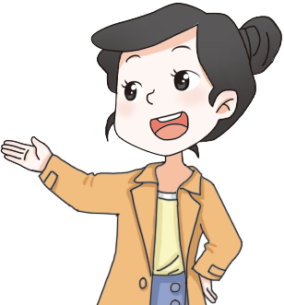
知识梳理
从认识百以内的数，到认识万以内的数，你有哪些收获？

Slide 3
整理复习
1.认识千、万
个、十、百、千、万都是计数单位。
在计数器上拨一拨，你发现了什么？
十
10个一是1个（ ）；
10个十是1个（ ）；
10个百是1个（ ）；
10个千是1个（ ）。
百
千
万
万位
千位
百位
十位
个位
相邻两个计数单位的进率是十。

Slide 4

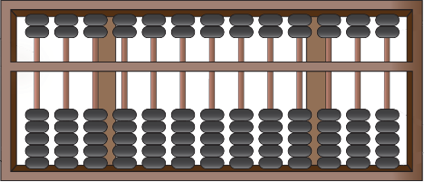
2.数位顺序表
数位顺序表
数位 | …… | 万位 | 千位 | 百位 | 十位 | 个位
计数单位 | …… | 万 | 千 | 百 | 十 | 个（一）
千
位
百
位
十
位
个
位

Slide 5
3.数的组成
548
5
4
8
这个数是由___个百，___个十和___个一组成。
1509
1个千，5个百和9个一
这个数是由（ ）组成。
9999
左起第一个9表示___个___，第二个9表示___个___，第三个9表示___个___，第四个9表示___个___。
9
千
9
百
9
十
9
一

Slide 6
4.数的读写
总结
6543
读作：六千五百四十三
1.读数时，从高位读起，按照数位顺序读；
4905
读作：四千九百零五
2009
读作：二千零九
2.千位上是几就读几千，百位上是几就读几百……
5820
读作：五千八百二十
3.中间有一个0或两个0，只读一个零；
6100
读作：六千一百
7000
读作：七千
4.末尾不管有几个0，都不读。

Slide 7
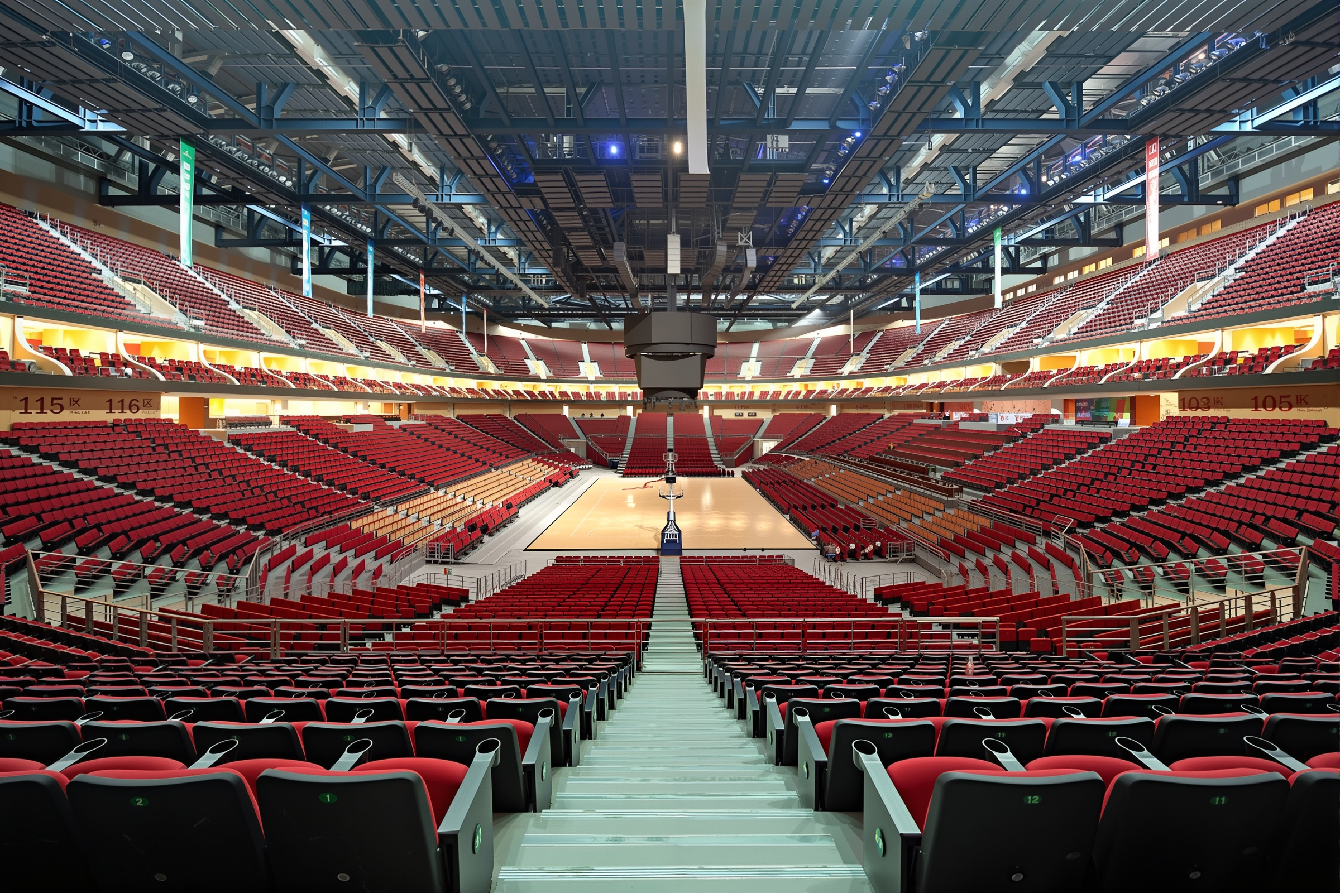
万位
千位
百位
十位
个位
4.数的读写
总结
1.写数时，从高位写起，按照数位顺序写；
2.几千就在千位上写几，几百就在百位上写几……
3.中间或末尾哪一位上一个也没有，就在那一位上写0。
一千三百四十二
写作：
1 3 4 2
三千零六十九
3 0 6 9
七千零一
7 0 0 1
二千七百
2 7 0 0
一万
1 0 0 0 0

Slide 8
5.数的大小比较
把下列数字按从小到大的顺序排列。
说一说比较两个数的大小的方法。
1215
2757
1614
843
843 <
1215 <
1614
< 2757
1.位数不同，位数多的数大；
2.位数相同，从最高位比起，最高位上的数大的那个数就大；
3.最高位上的数相等，就比较下一数位上的数……直到比出数的大小。

Slide 9

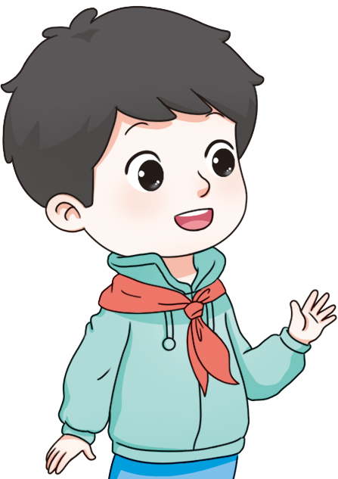
6.近似数
学校大约有3000名学生，实际有3025名学生。
近似数
准确数
怎样找一个数的近似数？
我们可以找到接近准确数的整万、整千、整百或整十的数。
结合实际情况，一般近似数前面有“大约”“约”“大概”等词语。

Slide 10
7.简单的加、减法
怎样加、减整十、整百、整千数?
1000+2000=
3000
130
50+80=
2000-1000=
1000
130-50=
80
利用数的组成，想成几个十加、减几个十，几个百加、减几个百或几个千加、减几个千。
计数单位相同时才能相加、减！

Slide 11
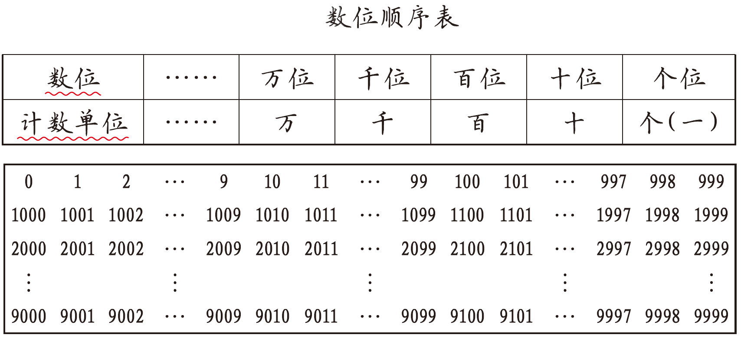
下面是小组同学一起整理的“知识图”。你看懂了吗？
记数时，通过增加新的数位，用0~9就能表示这些数。

Slide 12
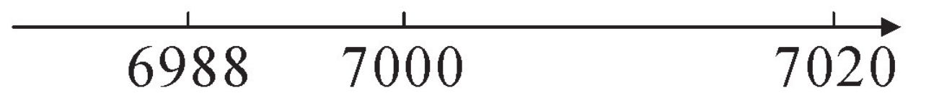
向大家展示你的“知识图”。
千是比百高一级的计数单位，10个一百是一千。
计数单位“千”
1000以内数的认识
1000以内的数是由几个百、几个十和几个一组成的。
万以内数的认识
组成
组成
235 读作：二百三十五
三百八十四 写作：384
简单加、减法
读写
1000+2000=3000
认识算盘
一颗下珠表示1，一颗上珠表示5。
1个千+2个千=3个千
万是比千高一级的计数单位，10个一千是一万。
计数单位“万”
类比
2000-1000=1000
10000以内的数是由几个千、几个百、几个十和几个一组成的。
10000以内数的认识
组成
2-1=1
2458 读作：二千四百五十八
六千零九 写作：6009
读写
准确数、近似数
位数不同：位数多的数大
比较大小
位数相同：从高位起逐一比较
6988、7020是准确数，7000是6988和7020的近似数。

Slide 13
综合运用
1
连一连。
【课本61页 练一练 第1题】
六千零三
六千零三十三
六千三百
六千三百零三
6300
6003
6033
6303

Slide 14
2
在 里填上“>”或“<”。
【课本61页 练一练 第2题】
1020
>
<
>
999
398
402
5940
5230
四位数
三位数

Slide 15
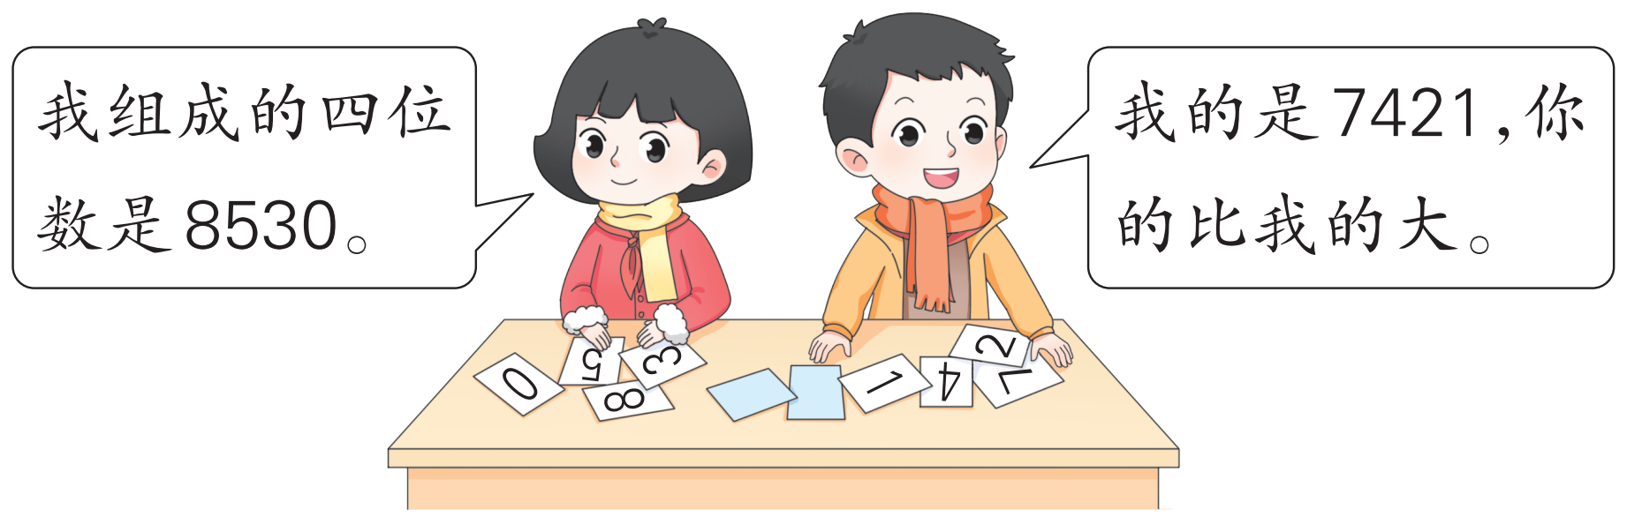
【课本61页 练一练 第3题】
3
将 0~9 的数字卡片背面朝上放在桌上，每人翻四张组成四位数，比一比谁组成的数大。

Slide 16
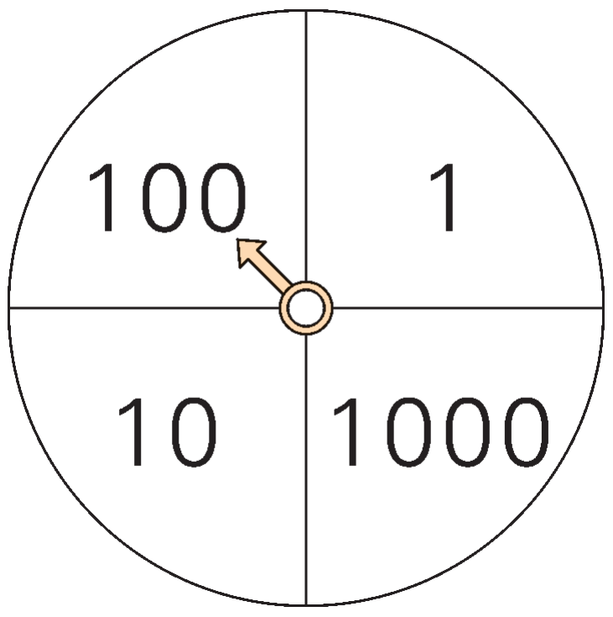
【课本61页 练一练 第4题】
4
用如下圆片做一个转盘。每人转十次，记录每次指针所指的数，并把它们加起来，谁的和大谁获胜。
可以画一个表，记录每次得到的数，这样比较清楚！
所指的数 | 1000 | 100 | 10 | 1
指的次数

Slide 17
【课本62页 练一练 第5题】
5
（1）写出三位数中最大的数和最小的数。
最大：999
最小：100
（2）写出四位数中最大的数和最小的数。
最大：9999
最小：1000

Slide 18
【课本62页 练一练 第6题】
6
下表是五一假期期间参观天文馆的人数情况。
日期 | 5月1日 | 5月2日 | 5月3日
人数 | 7035 | 6892 | 4201
7000
7000
4000
（1）每天参观的人数各接近几千？
（2）参观人数最多的一天比最少的一天大约多几千？
7000-4000=3000（人）

Slide 19

【课本62页 练一练 第7题】
7
1000
600
40
1640= + +
2000
800
30
1
2831= + + +
6000
80
5
6085= + +
9000
7
9007= +

Slide 20
8
在 里填上适当的数字。
【课本62页 练一练 第8题】
45 <453
362> 79
710>7 1
0, 1, 2
1, 2
0
52 >526
8 6<861
1000> 99
7, 8, 9
0~5
1~9

Slide 21
9
在计数器上拨10颗珠子表示数。其中最大的数是多少？最小的是多少？
【课本62页 练一练 第9题】
千位
百位
十位
个位
千位
百位
十位
个位
最大
9
1
0
0
最小
1
9

Slide 22
课堂小结
认识千、万
数位顺序表
数的组成
万以内数的认识
数的读写
数的大小比较
近似数
简单的加、减法

Slide 23
课后作业
见“状元成才路”系列丛书对应课时作业。

